Slide 1
«Лучшие практики»

Slide 2
Откуда появилась «лучшая практика»?
«Лучшая практика» – термин зафиксированный Агентством стратегических инициатив (АСИ)
АСИ выпустило «Сборник лучших практик»
«Лучшие практики» – стал одним из измерителей результатов работы субъекта РФ в Национальном рейтинге

Slide 3
Номинации конкурса/категории муниципальных практик
Социальная – экономическая политика
Развитие человеческого капитала
Создание комфортных условий проживания
Вовлечение общественности в принятие ключевых решений
Эффективное бюджетирование
Качество оказания государственных и муниципальных услуг

Slide 4
Количество заявленных практик
Доля регионов в федеральных округах, принявших участие в конкурсе
8 | Федеральных округов
68 | Субъектов РФ
302 | Практики
№ 6 "Качество оказания государственных и муниципальных услуг"
№ 5 "Эффективное бюджетирование"
№ 1 "Социально-экономическое развитие"
Количество заявленных практик по федеральным округам
№ 4 "Привлечение общественности к принятию ключевых решений"
№ 3 "Создание комфортных условий проживания"
№ 2 "Развитие человеческого капитала"

Slide 5
Практики – победители конкурса
«Социально-экономическая политика»
МОЯ ШКОЛЬНАЯ КАРТА» (УДМУРТСКАЯ РЕСПУБЛИКА)
Проект представляет собой инновационную автоматизированную карточную систему оплаты, учета и организации питания учащихся школ Удмуртской Республики.
1
«ПОЖАРНЫЙ ИЗВЕЩАТЕЛЬ – В КАЖДЫЙ ДОМ, В КАЖДУЮ КВАРТИРУ»
(РЕСПУБЛИКА БАШКОРТОСТАН)
Проект обеспечения автономными пожарными извещателями жилые помещения, в которых проживают семьи находящиеся в социально-опасном положении и малоимущие многодетные семьи
«Создание комфортных условий проживания»
2
СОЦИОКУЛЬТУРНЫЙ ПРОЕКТ ДЛЯ ЛЮДЕЙ С ОГРАНИЧЕННЫМИ ВОЗМОЖНОСТЯМИ ПО ЗРЕНИЮ «ТРАДИЦИИ НАРОДНОЙ КУЛЬТУРЫ - НА КОНЧИКАХ ПАЛЬЦЕВ» (СВЕРДЛОВСКАЯ ОБЛАСТЬ).
Проект направлен на повышение уровня доступности ценностей традиционной народной культуры для людей с ограниченными возможностями по зрению, укрепление их духовных ценностей, способствование гармоничному развитию личности в социокультурном пространстве.
«Развитие человеческого капитала»
3
«Вовлечение общественности в принятие ключевых решений»
«ОБЩЕСТВЕННЫЙ ОТБОР РУКОВОДИТЕЛЕЙ»: ПРАКТИКА ОБЩЕСТВЕННОГО ОТБОРА РУКОВОДИТЕЛЕЙ ВЕДОМСТВ СОЦИАЛЬНОГО БЛОКА В ХАНТЫ-МАНСИЙСКОМ АВТОНОМНОМ ОКРУГЕ – ЮГРЕ» (ХМАО)
В рамках проекта граждане имеют возможность видеть все этапы отбора руководителей, задавать вопросы, участвовать в голосованиях за кандидатов. Также формируется кадровый резерв.
4
«Эффективное бюджетирование»
«НАРОДНЫЙ БЮДЖЕТ» (ТУЛЬСКАЯ ОБЛАСТЬ)
Проект направлен на решение первоочередных проблем жителей, за счет объединения ресурсов областного бюджета, бюджетов муниципальных образований, финансовых средств населения и средств юридических и физических лиц, индивидуальных предпринимателей.
5
«Качество оказания государственных и муниципальных услуг»
ОРГАНИЗАЦИЯ ШАГОВОЙ ДОСТУПНОСТИ ПРЕДОСТАВЛЕНИЯ ГОСУДАРСТВЕННЫХ И МУНИЦИПАЛЬНЫХ УСЛУГ ДЛЯ МАЛОМОБИЛЬНЫХ КАТЕГОРИЙ ГРАЖДАН И ЛЮДЕЙ С ОГРАНИЧЕННЫМИ ВОЗМОЖНОСТЯМИ (ЛИПЕЦКАЯ ОБЛАСТЬ)
В рамках проекта обеспечена организация шаговой доступности предоставления государственных и муниципальных услуг для маломобильных категорий граждан и людей с ограниченными возможностями
6

Slide 6
Органы местного самоуправления как - система
ICOM model
Control
Контроль
Input
ОМСУ
Output
Вход
Выход
Mechanism
Механизм реализации

Slide 7
Ограничения системы ОМСУ
Внешние
Нормативная правовая база
Ресурсы на производство продукта
Особенности территории
Уровень потребностей населения
Время
Внутренние
Уровень профессионализма исполнителей
Уровень оснащенности/материальная база
Ресурсы на жизнеобеспечение системы

Slide 8
Условие существования системы – производство продукта
ICOM model
Контроль
ОМСУ
Вход
Продукт
Механизм реализации

Slide 9
Влияние ограничений на производство продукта
ICOM model
Контроль
проблема
ОМСУ
проблема
Вход
Продукт
Механизм реализации
проблема

Slide 10
Устранение влияния проблемы – жизненный цикл «лучшей практики»
Проблема
Варианты решения
Инициатива/идея - как будем решать проблему
Декларация инициативы
Поддержка инициативы/соратники/единомышленники
Преодоление барьеров/ограничений
Поиск ресурсов/или оптимизация расходов
Воплощение идеи/решение проблемы
Эксплуатация/проверка конструкции на жизнеспособность
Внесение изменений в существующую систему
Утверждение как истинного/общепринятого
Тиражирование

Slide 11
Вероятность устранения проблемы оценивается в категориях
Все это делали и делают
Мы это уже делали
Мы не делали, но кто то уже это делал
Никто никогда этого не делал
Невозможно это сделать

Slide 12
Формы реализации «лучших практик»
Придумали сами
«Позаимствовали у соседей»
Заставили сделать «сверху»
Заставили сделать «снизу»
Нужда заставила

Slide 13
Причины возникновения «лучших практик»
Придумали сами/хотели как лучше
«Позаимствовали у соседей»/хотели как лучше
Заставили сделать «сверху»/деваться некуда
Заставили сделать «снизу»/деваться некуда
Нужда заставила/деваться некуда
Мотивация
Стимул

Slide 14
Влияние ограничений на производство продукта
ICOM model
Контроль
проблема
ОМСУ
проблема
Вход
Продукт
Механизм реализации
проблема

Slide 15
Внешняя среда для процесса МСУ
инвесторы
подрядчики
ОМСУ
потребители
исполнители

Slide 16
Внешняя среда для процесса МСУ
РОИВ
Росатом
ОГИВ
Службы
УК
Организации
ОМСУ
Жители города
Муниципальные служащие
Сотрудники администрации

Slide 17
Требования внешней среды к ОМСУ
Качество работы
компетентность
понятность
компетентность
Удовлетворение
потребностей
ОМСУ
Понятность
компетентность

Slide 18
Критерии оценки продукта/услуги произведенного ОМСУ
контроль
спокойствие
ОМСУ
вход
удовлетворение
потребностей
потребитель
механизм
исполнения
удобство

Slide 19
Результаты оценки продукта/услуги произведенного ОМСУ
РОИВ
Росатом
спокойствие
ОМСУ
вход
удовлетворение
потребностей
Жители города
Муниципальные служащие
Сотрудники администрации
удобство

Slide 20
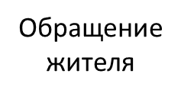
Процесс производства продукта/услуги ОМСУ
!
Осознание проблемы
Решение
Действие
Продукт
Обращение
жителя
Контроль исполнения

Slide 21
Контроль
Контроль исполнения
Механизм контроля сроков исполнения
Контроль качества
Механизм учета повторного обращения граждан

Slide 22
Процесс производства продукта/услуги ОМСУ
!
Осознание проблемы
решение
действие
продукт
Оценка продукта
Обращение
жителя
Контроль удовлетворенности

Slide 23
Контроль
Контроль удовлетворенности
Механизм взаимодействия и обратной связи

Slide 24
Внешняя среда для процесса МСУ
РОИВ
Росатом
ОГИВ
Службы
УК
Организации
ОМСУ
Жители города
Муниципальные служащие
Сотрудники администрации

Slide 25
Механизм устранения проблемы
РОИВ
Росатом
ОГИВ
Службы
УК
Организации
ОМСУ
Жители города
Муниципальные служащие
Сотрудники администрации
Городской актив
проблема

Slide 26
Механизм устранения проблемы
РОИВ
Росатом
ОГИВ
Службы
УК
Организации
ОМСУ
Жители города
Муниципальные служащие
Сотрудники администрации
Гражданин страны Росатом
проблема

Slide 27
Механизм устранения проблемы
РОИВ
Росатом
Гражданин страны Росатом
проблема
ОГИВ
Службы
УК
Организации
ОМСУ
Жители города
Муниципальные служащие
Сотрудники администрации
Гражданин страны Росатом
проблема

Slide 28
Механизм устранения проблемы
РОИВ
Росатом
Гражданин страны Росатом
проблема
ОГИВ
Службы
УК
Организации
ОМСУ
Жители города
Гражданин страны Росатом
Муниципальные служащие
Сотрудники администрации
Гражданин страны Росатом
проблема

Slide 29
Конфликт степени удовлетворенности
1 все
2-1-4 Власть
3-1-4 Жители
2-1-3 Росатом
Росатом
2
3
1
Власть
Жители
4

Slide 30
Решение конфликта степени удовлетворенности
Росатом
ГСР
2
3
1
Гражданин страны Росатом
Власть
Жители
4
ГСР

Slide 31
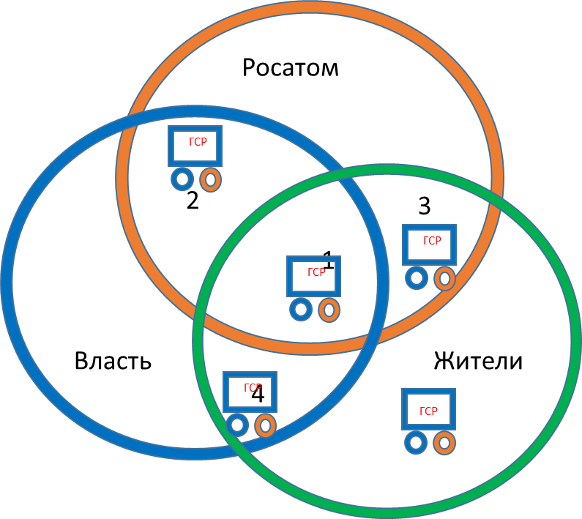
Связность
Территория культуры Росатома
Школа Росатома
Конкурс социально значимых проектов
Слава созидателям

Slide 32
Гражданин страны Росатом
Результат проектов 2016:
База/списки «Гражданин страны Росатом»
Сообщество «Гражданин страны Росатом»

Slide 33
Основные действия
Актуализировать списки/привести в соответствие
Провести мероприятия, которые обеспечат связь с участниками проектов 2016г.
Обзвон по спискам
Анкетирование по спискам
Сбор инициатив по спискам
Сформировать план формирования и внедрения «лучших практик»
Партиципаторный бюджет – самая распространенная и понятная форма
Привлечь к организации, проведению и участию в голосовании по спискам «Гражданин Страны Росатом»

Slide 34
Основные действия
Муниципальным служащим вменить в обязанность использовать базу «Гражданин страны Росатом» при организации и проведении плановых мероприятий
Включить в план работы администрации задачу по сбору инициатив и формировании «лучшей практики»
Разработать «дорожную карту» реализации инициативы, выдвинутую сообществом «Гражданин страны Росатом»
До окончания года сформировать достоверную базу данных

Slide 35
Спасибо за внимание!

